Slide 2
Ca nhập lễ
BIẾT BAO ÂN TÌNH
Lm.Nguyễn Duy

Slide 3
ĐK: Hai mươi lăm năm ấy biết bao tình là biết bao tình. Hai mươi lăm năm ấy biết bao là hồng ân Chúa ban.

Slide 4
… Hai mươi lăm năm cuộc đời hiến dâng. Hai mươi lăm năm bước đường dấn thân, con đã nguyện thề con yêu Chúa, con phụng sự Chúa thôi.

Slide 5
1. Ôi thật hạnh phúc sớm hôm dâng lời tụng ca, cảm mến vô bờ Tình Yêu Chúa ban chan hòa, thân phận tôi tớ con nay đã thuộc về Chúa, Chúa là tất cả đời con mãi luôn nở hoa.

Slide 6
ĐK: Hai mươi lăm năm ấy biết bao tình là biết bao tình. Hai mươi lăm năm ấy biết bao là hồng ân Chúa ban.

Slide 7
… Hai mươi lăm năm cuộc đời hiến dâng. Hai mươi lăm năm bước đường dấn thân, con đã nguyện thề con yêu Chúa, con phụng sự Chúa thôi.

Slide 8
2. Ôi thật hạnh phúc náu thân trong nhà Thiên Chúa, có chi sánh bằng được vui sống cho Danh Ngài, luôn ở bên Chúa tâm tư con hằng khao khát, khát khao ơn Ngài là con khát khao tình yêu.

Slide 9
ĐK: Hai mươi lăm năm ấy biết bao tình là biết bao tình. Hai mươi lăm năm ấy biết bao là hồng ân Chúa ban.

Slide 10
… Hai mươi lăm năm cuộc đời hiến dâng. Hai mươi lăm năm bước đường dấn thân, con đã nguyện thề con yêu Chúa, con phụng sự Chúa thôi.

Slide 11
3. Đây là dòng dõi những ai kiếm tìm Nhan Chúa, quyết sống vâng lời sạch trong, giữ đức khó nghèo, không màng lợi danh, không cho mây đời vương vấn, chỉ mong một điều được luôn sống trong Tình yêu.

Slide 12
ĐK: Hai mươi lăm năm ấy biết bao tình là biết bao tình. Hai mươi lăm năm ấy biết bao là hồng ân Chúa ban.

Slide 13
… Hai mươi lăm năm cuộc đời hiến dâng. Hai mươi lăm năm bước đường dấn thân, con đã nguyện thề con yêu Chúa, con phụng sự Chúa thôi.

Slide 15
KINH VINH DANH
Ca Lên Đi 2

Slide 16
Chủ tế: Vinh danh Thiên Chúa trên các tầng trời. Và bình an dưới thế, bình an dưới thế cho người thiện tâm.

Slide 17
Chúng con ca ngợi Chúa. Chúng con chúc tụng Chúa. Chúng con thờ lạy Chúa. Chúng con tôn vinh Chúa. Chúng con cảm tạ Chúa vì vinh quang cao cả Chúa.

Slide 18
Lạy Chúa là Thiên Chúa, là Vua trên trời, là Chúa Cha toàn năng. Lạy Con Một Thiên Chúa, Chúa Giê-su Ki-tô.

Slide 19
Lạy Chúa là Thiên Chúa, là Chiên Thiên Chúa, là Con Đức Chúa Cha. Chúa xoá tội trần gian, xin thương, xin thương, xin thương xót chúng con.

Slide 20
Chúa xoá tội trần gian, xin nhận lời chúng con cầu khẩn. Chúa ngự bên hữu Đức Chúa Cha, xin thương, xin thương, xin thương xót chúng con.

Slide 21
Vì lạy Chúa Giê-su Ki-tô, chỉ có Chúa là Đấng Thánh, chỉ có Chúa là Chúa, chỉ có Chúa là Đấng Tối Cao, cùng Đức Chúa Thánh Thần trong vinh quang Đức Chúa Cha. A-men. A-men.

Slide 22
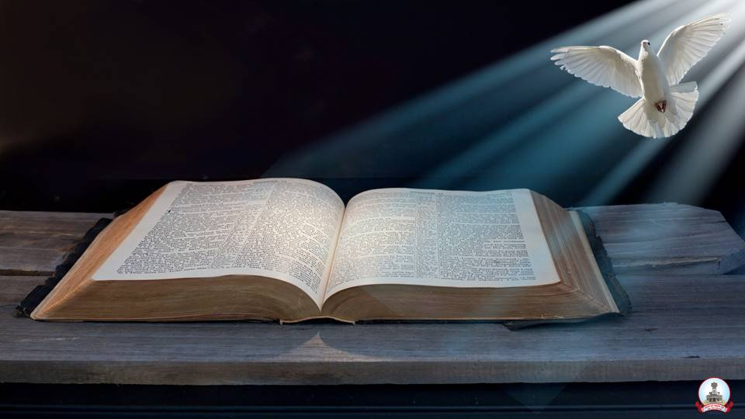
Thánh vịnh 15
Lạy Chúa! Chúa là phần gia nghiệp đời con.

Slide 23
Đáp Ca
CHÚA LÀ PHẦN GIA NGHIỆP
Tường Ân
(04 câu)

Slide 24
ĐK: Lạy Chúa! Chúa là phần gia nghiệp, gia nghiệp đời con.

Slide 25
1. Xin bảo toàn con ôi lạy Chúa, vì con tìm nương tựa Chúa, con thưa cùng Chúa: Chúa chính là gia nghiệp đời con, Chúa chính là phần chén đời con, vận mạng của con ở trong tay Ngài.

Slide 26
ĐK: Lạy Chúa! Chúa là phần gia nghiệp, gia nghiệp đời con.

Slide 27
2. Xin cảm tạ Chúa đã dạy con, lòng con từng đêm tự nhắc. Con luôn đặt Chúa trước hết mọi công cuộc của con, Chúa luôn hằng ở sát gần con thì lòng của con sẽ không lo gì.

Slide 28
ĐK: Lạy Chúa! Chúa là phần gia nghiệp, gia nghiệp đời con.

Slide 29
3. Đây linh hồn con luôn hỉ hoan nghỉ yên tựa bên lòng Chúa. Chúa không bỏ sót tấm linh hồn chôn vùi thẳm sâu dưới âm phủ phải chết khổ đau, chẳng để thánh nhân khóc than kêu cầu.

Slide 30
ĐK: Lạy Chúa! Chúa là phần gia nghiệp, gia nghiệp đời con.

Slide 31
4. Chúa luôn dạy con theo đường lối, đường đi về nơi hằng sống, để muôn hồng phúc Chúa tuôn tràn xuống ngập hồn con, trước nhan Ngài thỏa tấm lòng son, nguồn mạch thánh ân mãi không hao mòn.

Slide 32
ĐK: Lạy Chúa! Chúa là phần gia nghiệp, gia nghiệp đời con.

Slide 33
Tình Yêu Chúa Kitô thúc bách tôi.
2Cr. 5 : 14

Slide 34
Alleluia-alleluia:
Chúa phán: “Thầy gọi anh em là bạn hữu, vì tất cả những gì Thầy nghe được nơi Cha Thầy, Thầy đã cho anh em biết”.
Alleluia.

Slide 37
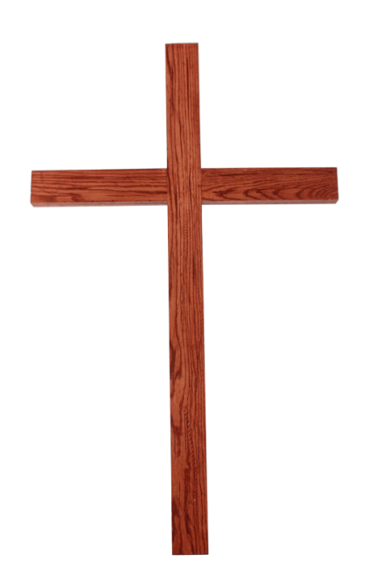
Ca Dâng Lễ LỄ VẬT TẠ ƠN 25 NĂM Nguyên Lễ

Slide 38
1. Xin dâng lễ vật tạ ơn, cùng muôn rượu ngon bánh thơm, xin dâng về trước thiên tòa, trong niềm tin yêu thiết tha.

Slide 39
ĐK: Hai mươi lăm năm chặng đường đã qua, hôm nay nhìn lại cảm mến ơn Cha. Hai mươi lăm năm đầy ơn phúc lành, xin dâng lên Ngài lễ vật tri ân.

Slide 40
2. Xin dâng lễ vật tình yêu, đời con buồn vui bấy nhiêu, trong tay Ngài thương đưa dìu, con nguyện tin yêu sớm chiều.

Slide 41
ĐK: Hai mươi lăm năm chặng đường đã qua, hôm nay nhìn lại cảm mến ơn Cha. Hai mươi lăm năm đầy ơn phúc lành, xin dâng lên Ngài lễ vật tri ân.

Slide 42
3. Muôn dân khắp nẻo gần xa về đây hòa chung tiếng ca, tri ân tình Chúa hải hà, giữ gìn bao năm tháng qua.

Slide 43
ĐK: Hai mươi lăm năm chặng đường đã qua, hôm nay nhìn lại cảm mến ơn Cha. Hai mươi lăm năm đầy ơn phúc lành, xin dâng lên Ngài lễ vật tri ân.

Slide 45
Ca nguyện hiệp lễ
CẢM MẾN HỒNG ÂN
Lm. Kim Long

Slide 46
ĐK: (Con biết lấy gì) Con biết lấy gì cảm mến, con biết lấy gì cảm mến hồng ân. (Một triều hồng ân) Một triều hồng ân chan chứa, Chúa nhuần thấm cả đời con.

Slide 47
1. Từ trong lòng thân mẫu, Chúa nắn con nên hình nên dạng, Âu yếm dẫn con vào đời. Và mời gọi nhập dân thánh Chúa.

Slide 48
…Chọn con làm nhân chứng, thánh hiến con trong Thần Linh Ngài, thành muối mặn nồng ướp đời, và thành ánh sáng dọi khắp nơi.

Slide 49
ĐK: (Nên con biết lấy gì) Nên con biết lấy gì cảm mến, con biết lấy gì cảm mến hồng ân. (Một triều hồng ân) Một triều hồng ân chan chứa, Chúa nhuần thấm cả đời con.

Slide 50
2. Lần qua từng giây phút, lúc sướng vui khi nặng u sầu, theo mỗi tiếng con nguyện cầu. Ngài hằng đổ tràn muôn ân phúc.

Slide 51
… Hồn con Ngài canh giữ, giống chính con ngươi ở mắt Ngài. Dìu dắt bảo toàn sớm chiều, tình Ngài thắp sáng niềm mến yêu.

Slide 52
ĐK: (Nên con biết lấy gì) Nên con biết lấy gì cảm mến, con biết lấy gì cảm mến hồng ân. (Trọn một vầng tim) Trọn một vầng tim son sắt, nguyện yêu Chúa trọn đời, mà cảm mến hồng ân.

Slide 54
25 Năm
Một chặng đường…
Nguyên Lễ

Slide 55
1. Hai mươi lăm năm, một chặng đường ta đã đi qua. Hai mươi lăm năm, ngày từng ngày Chúa dẫn đưa ta. Hai mươi lăm năm, dù cuộc đời bao nhiêu vất vả, nhưng tình Chúa thương ta, hằng luôn chan chứa bao la.

Slide 56
ĐK: Hai mươi lăm năm đây một chặng đường, nguồn hồng ân tuôn trào xuống miên trường, cảm tạ tình Chúa yêu thương, con hòa bài ca du dương.

Slide 57
… Xin cho tương lai giữa ngàn dặm trường, dù hiểm nguy con được mãi kiên cường, cùng Ngài về khắp muôn phương, loan truyền Danh Chúa Tình Thương.

Slide 58
2. Bao nhiêu năm qua, nhờ nhiều người chung sức chung tay, dâng muôn hy sinh cùng nhọc nhằn mới có hôm nay. Xin ghi nơi đây niềm cảm tạ tri ân hết thảy, xin người mãi chung tay, dựng xây trên bước tương lai.

Slide 59
ĐK: Hai mươi lăm năm đây một chặng đường, nguồn hồng ân tuôn trào xuống miên trường, cảm tạ tình Chúa yêu thương, con hòa bài ca du dương.

Slide 60
… Xin cho tương lai giữa ngàn dặm trường, dù hiểm nguy con được mãi kiên cường, cùng Ngài về khắp muôn phương, loan truyền Danh Chúa Tình Thương.

Slide 61
3. Tương lai ta đi dù đường dài xin chớ lo chi, có Chúa dẫn bước còn sợ gì những nỗi gian nguy. Tương lai ta đi, đặt trọn niềm tin nơi Chúa Cả, mong tình Chúa bao la làm cho sinh trái đơm hoa.

Slide 62
ĐK: Hai mươi lăm năm đây một chặng đường, nguồn hồng ân tuôn trào xuống miên trường, cảm tạ tình Chúa yêu thương, con hòa bài ca du dương.

Slide 63
… Xin cho tương lai giữa ngàn dặm trường, dù hiểm nguy con được mãi kiên cường, cùng Ngài về khắp muôn phương, loan truyền Danh Chúa Tình Thương.

Slide 66
Kết lễ
Tình yêu Chúa Kitô thúc bách tôi
Trinh Nguyên

Slide 67
ĐK: Tình yêu Chúa Ki-tô thúc bách tôi, thúc bách tôi đi làm tông đồ cho Chúa. Tình yêu Ngài thúc bách, thúc bách, thúc bách tôi mang Tin Vui đến cho muôn nơi.

Slide 68
1. Tôi ra đi mang trong tim tình yêu của Chúa, xin trao dâng bằng cuộc sống mến yêu phục vụ, để tình người luôn yêu thương và hiệp nhất, để tình Chúa mãi mãi rạng ngời hơn.

Slide 69
ĐK: Tình yêu Chúa Ki-tô thúc bách tôi, thúc bách tôi đi làm tông đồ cho Chúa. Tình yêu Ngài thúc bách, thúc bách, thúc bách tôi mang tin vui đến cho muôn nơi.

Slide 70
2. Vui ra đi bao gian nguy chẳng lo sợ chi, luôn an tâm vì được Chúa bước đi song hành, ngày từng ngày ra đi đến tận miền xa, niềm hạnh phúc sẽ bất tận trào dâng.

Slide 71
ĐK: Tình yêu Chúa Ki-tô thúc bách tôi, thúc bách tôi đi làm tông đồ cho Chúa. Tình yêu Ngài thúc bách, thúc bách, thúc bách tôi mang tin vui đến cho muôn nơi.

